Slide 1
KUANTUM HESAPLAMA VE UYGULAMALARI
Hafta 15 · Son hafta
QML IV: Uçtan Uca Proje, Klasik–Kuantum Karşılaştırma ve Kuantum Avantajı
Proje boru hattı · dürüst benchmark · maliyet ve gürültü · "kuantum avantajı gerçekte var mı?" · dönem projesi · dersin kapanışı
Notes:
Son hafta. Yeni bir algoritma öğretmiyoruz; 12-14. haftalarda öğrendiklerimizi bir mühendis gibi birleştiriyoruz. Açılışta haftanın mesajını söyleyin: bir kuantum modelin değeri ancak iyi ayarlanmış klasik bir rakiple aynı protokolde karşılaştırıldığında anlaşılır. Ders sonunda dönem projesini ve 15 haftanın kapanışını yapacağız.

Slide 2
Bu haftanın planı
1. saat
2. saat
3. saat
Teori
Örnekler + tartışma
Lab + proje
Uçtan uca boru hattı
Veri, PCA, ön işleme
QSVM ve VQC hatırlatma
Sonuçlar, maliyet, gürültü
9 çözümlü örnek
Kuantum avantajı var mı?
Dequantization, yoğunlaşma
Diğer QML modelleri
Tam proje notebook'u
Dönem projesi önerileri
Rapor şablonu, rubrik
Dersin kapanışı
Materyal: Hafta15_Ders_Notu · Hafta15_Lab.ipynb · veri: digits01_pca4/8.csv, digits38_pca6.csv
Kuantum Hesaplama ve Uygulamaları · Hafta 15
2
Notes:
Üç saatin akışı. Birinci saat boru hattı ve sonuçlar, ikinci saat çözümlü örnekler ve kuantum avantajı tartışması, üçüncü saat lab, dönem projesi ve kapanış. İkinci saatteki tartışmaya yeterli zaman ayırın; öğrencilerin en çok soru sorduğu kısım orası olur.

Slide 3
Öğrenme hedefleri
QML projesini problemden rapora tekrar üretilebilir bir boru hattı olarak kurmak
PCA ile boyut indirgeme; açıklanan varyans ve kübit bütçesi
Doğruluk, F1, karışıklık matrisi, 5-kat CV, güven aralığı
Kuantum modelleri ayarlanmış klasik temel modellerle adil karşılaştırmak
Donanım maliyeti (devre × shot) ve gürültü etkisini tahmin etmek
"Kuantum avantajı" iddialarını değerlendirmek: dequantization, yoğunlaşma, veri yükleme, barren plateau
Dönem projesini şablon ve rubrikle planlamak
Haftanın mesajı
"Kuantum" etiketi bir sonuç değildir.
Bir modelin değeri, iyi ayarlanmış klasik bir rakiple, aynı veri ve aynı protokolle karşılaştırıldığında anlaşılır.
Olumsuz sonuç da sonuçtur.
Kuantum Hesaplama ve Uygulamaları · Hafta 15
3
Notes:
Hedefleri okuyun. Son maddeyi vurgulayın: kuantum avantajı iddialarını değerlendirebilmek bu dersin en kalıcı becerisi olacak.

Slide 4
01
Uçtan uca QML boru hattı
Problemden rapora on adım
Notes:
12-14. haftaların parçalarını CI/CD boru hattı benzetmesiyle birleştiriyoruz.

Slide 5
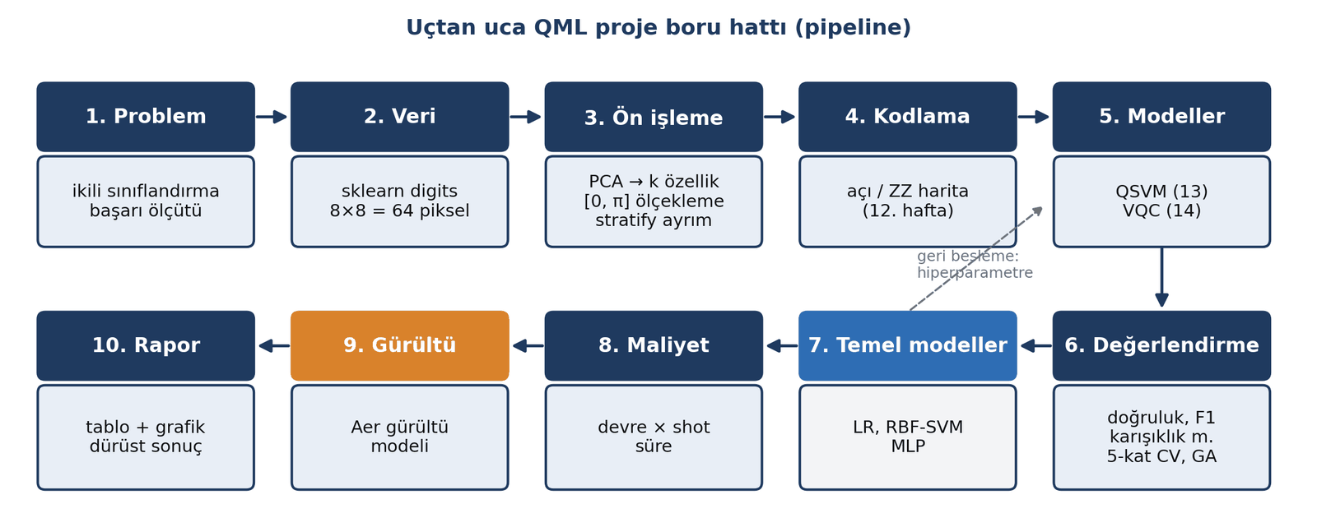
Boru hattı (pipeline): on adım
Klasik temel = birim testteki beklenen değer
Sabit tohum = deterministik build
Test kümesine bakarak ayar yapma
Kuantum Hesaplama ve Uygulamaları · Hafta 15
5
Notes:
Diyagramı soldan sağa, sonra alt satırda sağdan sola okuyun. Mavi kutu klasik temel modeller, turuncu kutu gürültü. Kesikli ok hiperparametre geri beslemesi: değerlendirme sonucu modele geri döner ama sadece eğitim kümesi üzerinden. Yazılım benzetmesi: her adımın girdisi, çıktısı ve testi olan bir CI/CD boru hattı.

Slide 6
Her adımda sorulacak soru
Adım | Soru | Bu haftaki karşılığı | Hf.
Problem | Ne sınıflandırıyoruz? Başarı ölçütü? | İkili rakam sınıflandırma; doğruluk, F1 | 12
Veri + ön işleme | Kaç özellik = kaç kübit? | digits → PCA k → [0, π], stratify | 12
Kodlama + model | Veri devreye nasıl girer? | ZZ harita → QSVM; açı kodlama → VQC | 13–14
Değerlendirme | Ne kadar iyi, ne kadar güvenilir? | Doğruluk, F1, karışıklık m., 5-kat CV, GA | 12
Klasik temel | Klasik rakip ne kadar iyi? | LR, RBF-SVM, MLP (16) | 12
Maliyet | Donanımda kaç devre × shot? | n(n−1)/2 · shot; simülasyon süresi | 7, 13
Gürültü | Gerçek cihazda ne olur? | Aer: depolarize + okuma hatası | 7
Rapor | Tekrar üretilebilir mi? | pandas → CSV / markdown | —
Kuantum Hesaplama ve Uygulamaları · Hafta 15
6
Notes:
Tabloyu haftanın haritası olarak kullanın; son sütun hangi haftada gördüğümüzü gösteriyor. Öğrencilere bunun dönem projesinin iskeleti olduğunu söyleyin.

Slide 7
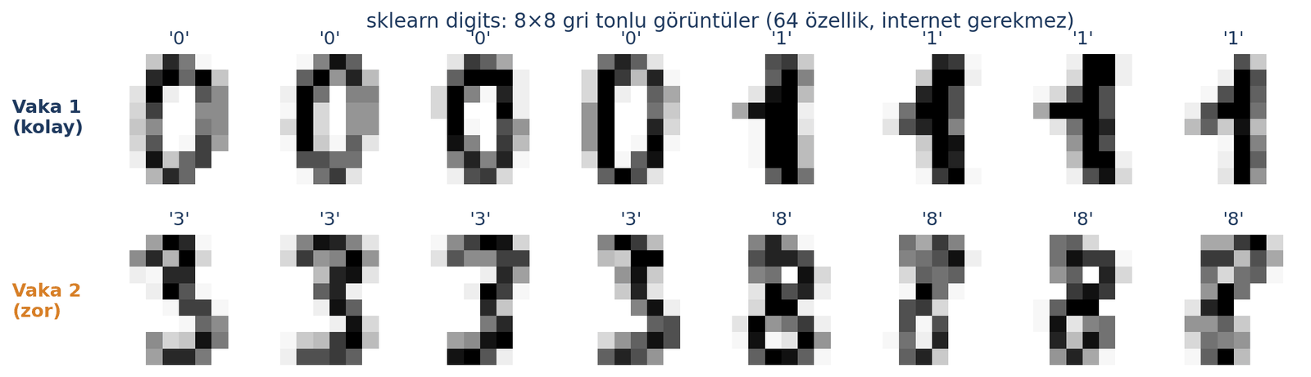
İki vaka: kolay ve zor
sklearn digits
8×8 gri tonlu görüntü → 64 özellik
Yerleşik, internet gerekmez
64 kübit simülasyonu imkânsız (2⁶⁴ genlik)
→ PCA ile k özelliğe indir
k = kübit sayısı
ds_digits01(4), ds_digits01(8), ds_digits_pair(3, 8, 6)
Vaka | Sınıflar | Eğitim / test | Kübit
1a | 0 vs 1 | 252 / 108 | 4
1b | 0 vs 1 | 252 / 108 | 8
2 | 3 vs 8 | 249 / 108 | 6
Kuantum Hesaplama ve Uygulamaları · Hafta 15
7
Notes:
0 ve 1 çok farklı şekiller, bilerek kolay seçildi. 3 ve 8 birbirine benzer; ayırt edici bilgi daha çok bileşene dağılmış. Kolay vakayı hem 4 hem 8 kübitle çalıştırarak kübit sayısının etkisini görüyoruz. Veri sklearn içinde, internet gerekmiyor.

Slide 8
02
Veri ve ön işleme
PCA, [0, π] ölçekleme, stratify, veri sızıntısı
Notes:
PCA'yı kayıplı sıkıştırma olarak anlatın.

Slide 9
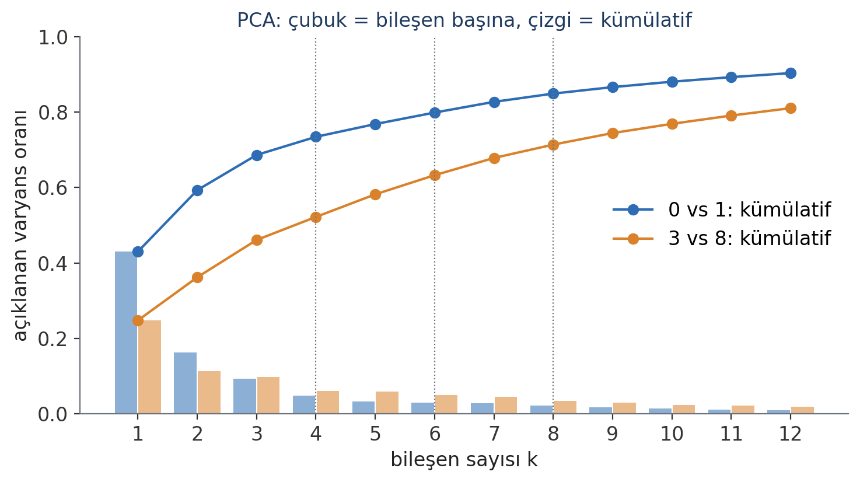
PCA: açıklanan varyans = kübit bütçesi
k | 0 vs 1 | 3 vs 8
2 | %59,3 | %36,2
4 | %73,4 | %52,2
6 | %79,8 | %63,3
8 | %84,9 | %71,4
Atılan varyans kuantum modelin göremediği bilgidir. Adil karşılaştırma: tüm modeller aynı k özelliği kullanır.
oran_i = λ_i / Σ λ_j
Kuantum Hesaplama ve Uygulamaları · Hafta 15
9
Notes:
PCA veriyi en çok değişim gösteren yönlere göre sıralar. Kümülatif oran sıkıştırmadan sonra kalan bilgiyi gösterir. 3 vs 8, 0 vs 1'in 4 bileşende yakaladığı varyansa ancak 8 bileşende ulaşıyor: zor problem daha fazla kübit istiyor.

Slide 10
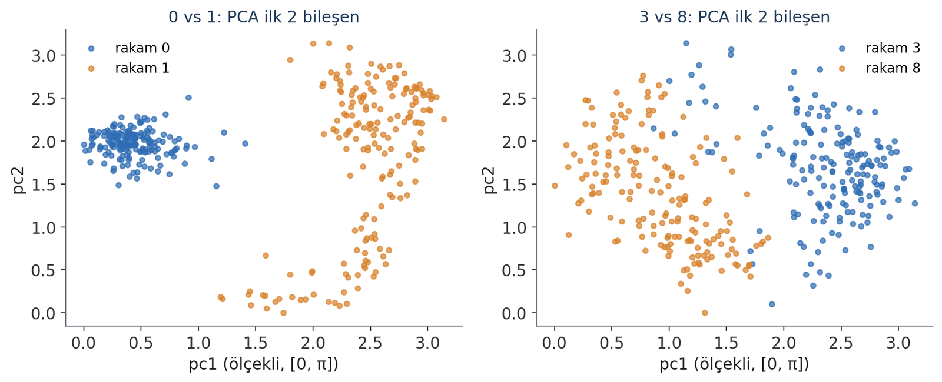
Ölçekleme, stratify ve veri sızıntısı
x' = (x − min) / (max − min) · π
Stratify
train_test_split(..., stratify=y, random_state=42) → eğitim ve testte sınıf oranı aynı (0,49 / 0,49)
Veri sızıntısı
datasets.py PCA'yı tüm veride yapar (ders kolaylığı).
Projede: ayır → pca.fit(Xtr) → sc.fit(...) → testte yalnız transform + np.clip(0, π)
Hiperparametre: yalnız eğitimde CV
Kuantum Hesaplama ve Uygulamaları · Hafta 15
10
Notes:
Açı kodlamasında x' = (x−min)/(max−min)·π. Stratify sınıf oranını korur. Sızıntı uyarısını mutlaka verin: datasets.py ders kolaylığı için PCA'yı tüm veride yapıyor; projede PCA ve ölçekleyici sadece eğitim kümesinde fit edilmeli. Sağdaki grafik ilk iki bileşende iki vakanın ayrılabilirliğini gösteriyor.

Slide 11
Çözümlü Örnek 1 · PCA açıklanan varyans
Soru
Özdeğerler 6, 3, 1, 0. Oranlar? %85 için kaç bileşen? Digits 3 vs 8'de 6 bileşen ne kadar varyans korur?
m = (d.target==3)|(d.target==8)
ev = PCA(10, random_state=42)\
.fit(d.data[m])\
.explained_variance_ratio_
ev[:6].round(3)
# [.248 .114 .099
# .061 .060 .051]
ev[:6].sum() # 0.633
  oranlar: 6/10 = 0,6 3/10 = 0,3 1/10 = 0,1 0
1. Kümülatif: 0,6 → 0,9 ≥ 0,85 → 2 bileşen
  3 vs 8: 0,248 + 0,114 + 0,099 + 0,061 + 0,060 + 0,051 = 0,633
2. 6 kübitle varyansın ~%63'ü korunur, %37'si atılır.
Cevap: 0,6/0,3/0,1/0; 2 bileşen; ≈ %63
Kuantum Hesaplama ve Uygulamaları · Hafta 15
11
Notes:
Öğrencilere 2 dakika verin. Son satırı vurgulayın: atılan varyans hem klasik hem kuantum model için kayıptır.

Slide 12
Çözümlü Örnek 2 · [0, π] ölçekleme
Soru
Eğitimde pc1: min −20, max 30. x = 5 ve x = −20 kaça gider? Testte x = 35 gelirse?
  x = 5 → (25/50)·π = π/2 ≈ 1,571 (RY(π/2)|0⟩ = |+⟩, ekvator)
  x = −20 → 0 (|0⟩, kuzey kutbu)
  x = 35 → (55/50)·π = 1,1π > π
1. Test değeri aralık dışına taşabilir → [0, π]'ye kırpılır (np.clip).
Cevap: π/2 ve 0; 1,1π → π
Kuantum Hesaplama ve Uygulamaları · Hafta 15
12
Notes:
Ölçekleyicinin test verisine yeniden fit edilmemesi gerektiğini tekrar hatırlatın.

Slide 13
03
Modeller: QSVM ve VQC
13. ve 14. haftaların hatırlatması + bant genişliği
Notes:
Hızlı bir hatırlatma; yeni olan kısım bant genişliği hiperparametresi.

Slide 14
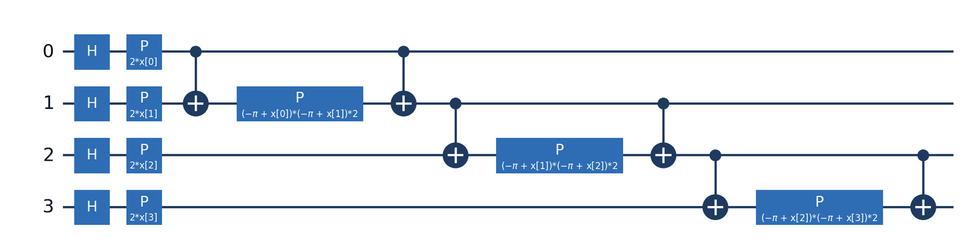
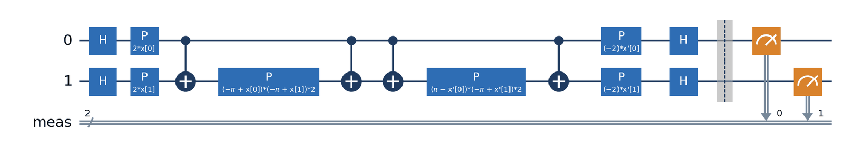
QSVM: kuantum çekirdek (13. hafta)
K(x, x') = |⟨φ(x)|φ(x')⟩|²
def fm_states(X, bw=0.25):
fm = zz_feature_map(X.shape[1],
reps=2, entanglement="linear")
return np.array([Statevector(
fm.assign_parameters(x*bw)).data
for x in X])
def kmat(SA, SB):
return abs(SA.conj() @ SB.T)**2
svm = SVC(kernel="precomputed")
svm.fit(kmat(Str, Str), ytr)
svm.score(kmat(Ste, Str), yte)
ZZ özellik haritası (4 kübit, reps = 1)
Çekirdek devresi: U(x) · U(x')†, P(00) = K
Kuantum Hesaplama ve Uygulamaları · Hafta 15
14
Notes:
Kuantum kısım sadece benzerlik hesaplıyor, sınıflandırmayı klasik SVM yapıyor. Donanımda U(x) sonra U(x')† uygulanıp tüm kübitlerin 0 okunma olasılığı ölçülür. Simülatörde her örnek için bir kez durum vektörü hesaplayıp çekirdeği tek matris çarpımıyla alıyoruz: n² devre yerine n simülasyon.

Slide 15
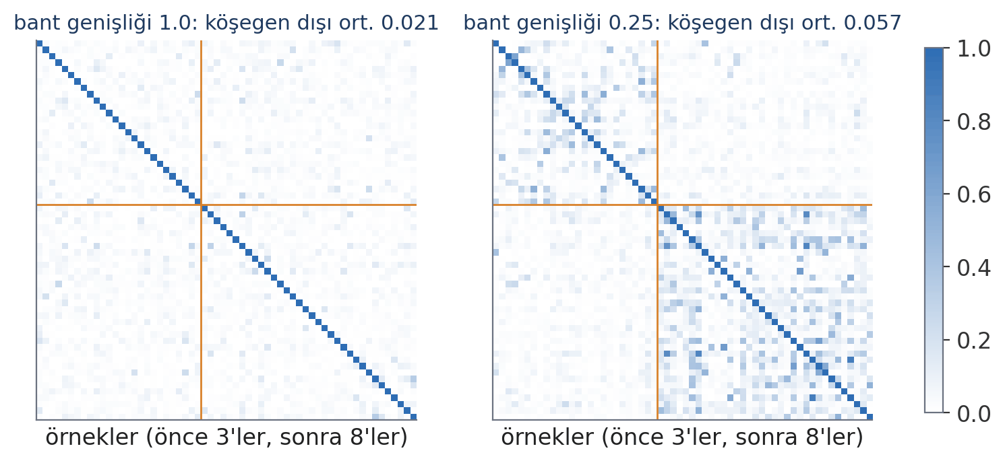
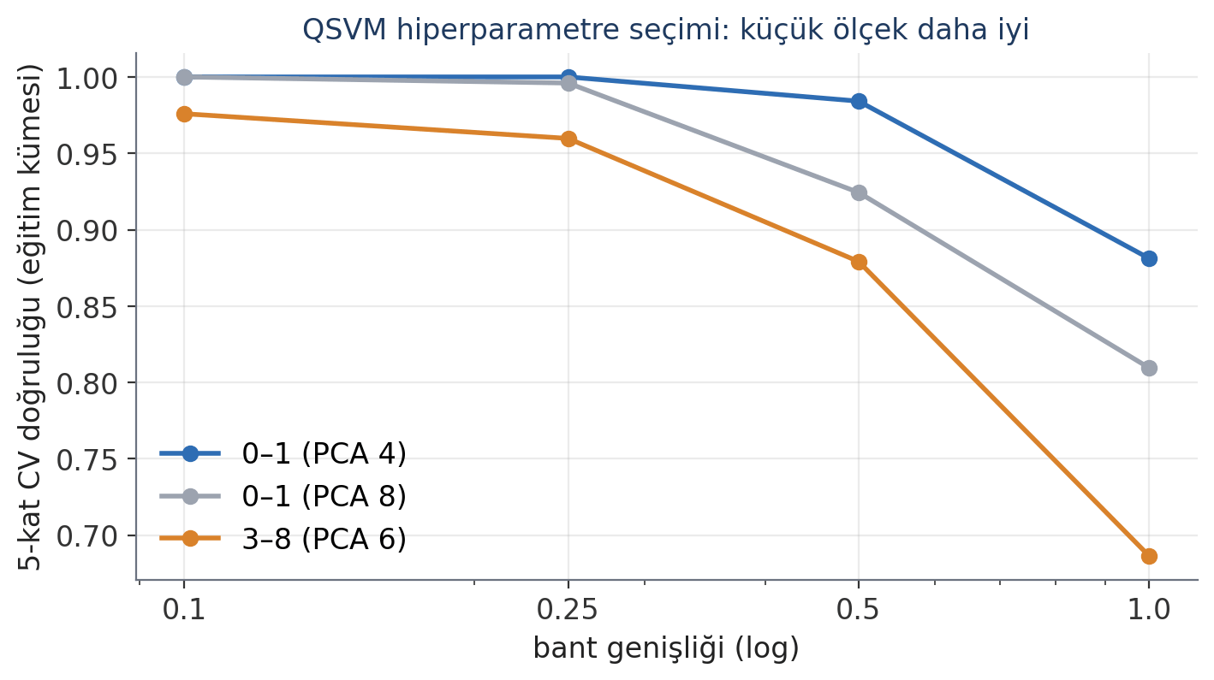
Bant genişliği: QSVM'nin en önemli hiperparametresi
bw | 0–1 (4) | 0–1 (8) | 3–8 (6)
0,1 | 1,000 | 1,000 | 0,976
0,25 | 1,000 | 0,996 | 0,960
0,5 | 0,984 | 0,924 | 0,879
1,0 | 0,881 | 0,810 | 0,686
Derste tüm vakalar için bw = 0,25. Seçim yalnız eğitim kümesinde 5-kat CV ile.
Kuantum Hesaplama ve Uygulamaları · Hafta 15
15
Notes:
x → bw·x. Büyük bw'de küçük farklar bile durumları dik yapar, çekirdek birim matrise yaklaşır ve model ezberler (yoğunlaşma, tartışma bölümünde). Isı haritasında bw=1'de sadece köşegen var, bw=0.25'te sınıf blokları görünüyor. bw klasik RBF'deki gamma'nın karşılığı ve yalnızca eğitim kümesinde CV ile seçiliyor.

Slide 16
Çözümlü Örnek 3 · Tek kübitte çekirdek ve bant genişliği
Soru
|φ(x)⟩ = RY(x)|0⟩. K(x, x') formülü? x = 0,4, x' = 3,0 için bw = 1 ve bw = 0,25?
K = lambda a, b: np.cos((a-b)/2)**2
K(0.4, 3.0) # 0.072
K(0.1, 0.75) # 0.898
# Statevector ile doğrulama
qc = QuantumCircuit(1)
qc.ry(0.4, 0)
  ⟨φ(x)|φ(x')⟩ = cos(x/2)cos(x'/2) + sin(x/2)sin(x'/2) = cos((x − x')/2)
  K = cos²((x − x')/2)
  bw = 1: K = cos²(−1,3) ≈ 0,072 (neredeyse dik)
  bw = 0,25: K = cos²(−0,325) ≈ 0,898 (hâlâ benzer)
1. Çok kübitte bu etki üstel büyür → yoğunlaşma.
Cevap: 0,072 (bw = 1) vs 0,898 (bw = 0,25)
Kuantum Hesaplama ve Uygulamaları · Hafta 15
16
Notes:
Bu örnek tartışma bölümündeki çekirdek yoğunlaşmasına köprü kuruyor.

Slide 17
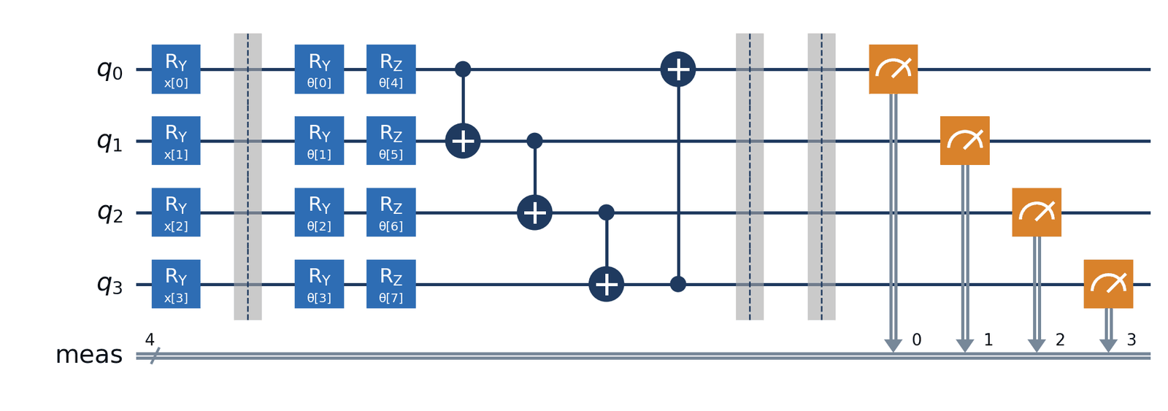
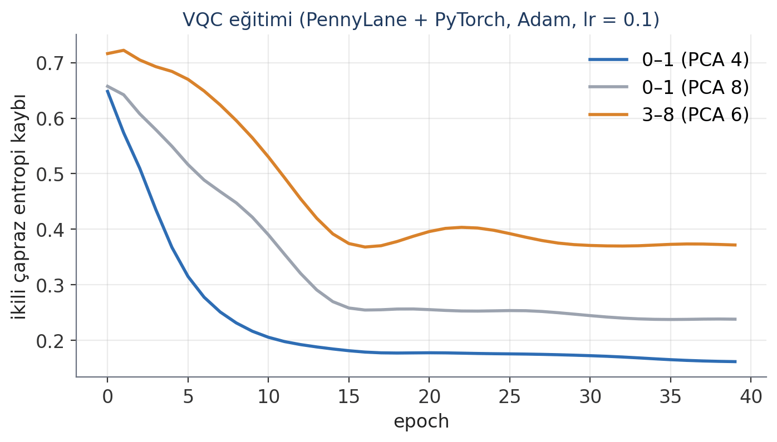
VQC: PennyLane + PyTorch (14. hafta)
@qml.qnode(dev, interface="torch")
def circ(x, w):
qml.AngleEmbedding(x, wires=range(n),
rotation="Y")
qml.StronglyEntanglingLayers(w,
wires=range(n))
return qml.expval(qml.PauliZ(0))
w = torch.nn.Parameter(
0.1*torch.randn(2, n, 3))
opt = torch.optim.Adam([w, b], lr=0.1)
for ep in range(40):
opt.zero_grad()
loss = F.binary_cross_entropy_with_logits(
3*(circ(Xt, w) + b), yt)
loss.backward(); opt.step()
Açı kodlama → RY/RZ → CNOT halkası → ölçüm
Kuantum Hesaplama ve Uygulamaları · Hafta 15
17
Notes:
Açı kodlaması, 2 katman StronglyEntanglingLayers, çıktı ilk kübitin Z beklenen değeri. Çıkışı 3 ile ölçekleyip bias ekleyerek logit olarak ikili çapraz entropiye veriyoruz. Adam, lr 0.1, 40 epoch. Soldaki çizim aynı yapının tek katmanlı Qiskit karşılığı.

Slide 18
QSVM ve VQC: iki farklı ödünleşim
Özellik | QSVM | VQC
Kuantum kısmın görevi | Benzerlik (çekirdek) | Tüm model
Eğitim | Konveks SVM, global çözüm | Konveks değil, yerel minimum
Donanım devresi | Eğitim n(n−1)/2; test n_test·n | Epoch başına n·(2P + 1)
Parametre | Yok (bw hiperparametre) | 6 kübit, 2 katman: 36 + bias
Ölçeklenme sorunu | n² devre, yoğunlaşma | Barren plateau, gürültülü gradyan
Her iki modelin de klasik bir karşılığı var: QSVM ↔ RBF-SVM, VQC ↔ küçük MLP. Karşılaştırmayı bu çiftler üzerinden okuyun.
Kuantum Hesaplama ve Uygulamaları · Hafta 15
18
Notes:
QSVM konveks, tek global çözüm ama n² devre. VQC parametre sayısı küçük ama optimizasyon konveks değil ve barren plateau riski var. Donanımda maliyet tabloları birazdan.

Slide 19
04
Değerlendirme ve sonuçlar
Ölçütler, hold-out, CV, öğrenme eğrisi, maliyet, gürültü
Notes:
Sonuçların dürüst okunmasına odaklanın.

Slide 20
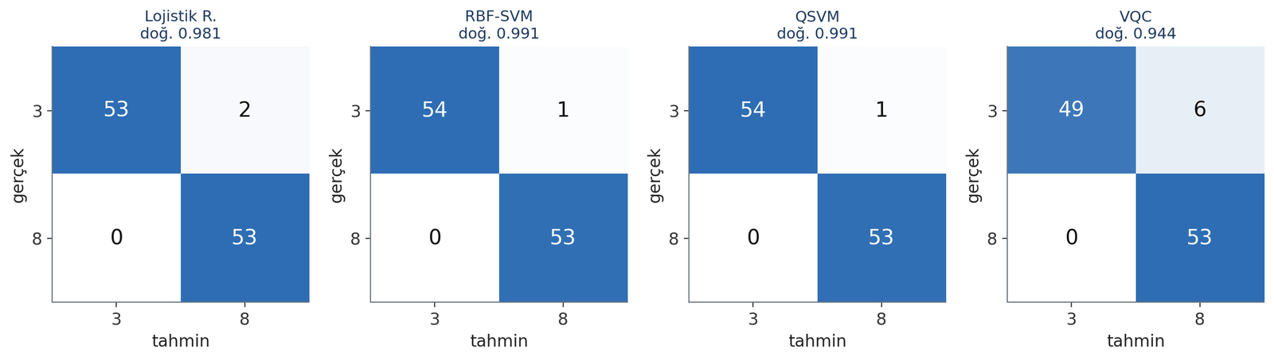
Ölçütler: karışıklık matrisi, kesinlik, duyarlılık, F1
 | Tahmin 0 | Tahmin 1
Gerçek 0 | TN | FP
Gerçek 1 | FN | TP
Ölçüt | Formül
Doğruluk | (TP + TN) / N
Kesinlik | TP / (TP + FP)
Duyarlılık | TP / (TP + FN)
F1 | 2PR / (P + R)
Kuantum Hesaplama ve Uygulamaları · Hafta 15
20
Notes:
sklearn düzeni: satır gerçek, sütun tahmin, pozitif sınıf 1 (Vaka 2'de rakam 8). Doğruluk tek başına dengesiz veride yanıltıcı olabilir. Görseldeki VQC'nin tüm hataları 3 → 8 yönünde: model 8'e yanlı.

Slide 21
Sonuçlar: model başına test doğruluğu
Model | 3–8 F1 | Süre (s)
Lojistik R. | 0,981 | 0,4
RBF-SVM | 0,991 | < 0,01
MLP (16) | 0,981 | 1,6
QSVM | 0,991 | 2,8
VQC | 0,946 | 12,3
Dürüst sonuç
Bu veri setlerinde kuantum modellerin avantajı yok; klasik modeller aynı doğrulukta ve binlerce kat hızlı.
Kuantum Hesaplama ve Uygulamaları · Hafta 15
21
Notes:
Native grafik. Vaka 1'de her model yüzde 98-100: tavan etkisi, modelleri ayırt edemiyor. Vaka 2'de QSVM ve RBF-SVM aynı, LR ve MLP bir örnek geride, VQC 6 örnek geride. Klasik modeller varsayılan ayarlarda; QSVM'nin bw'si ayarlandı. Yani karşılaştırma kuantum lehine eğik, yine de avantaj yok.

Slide 22
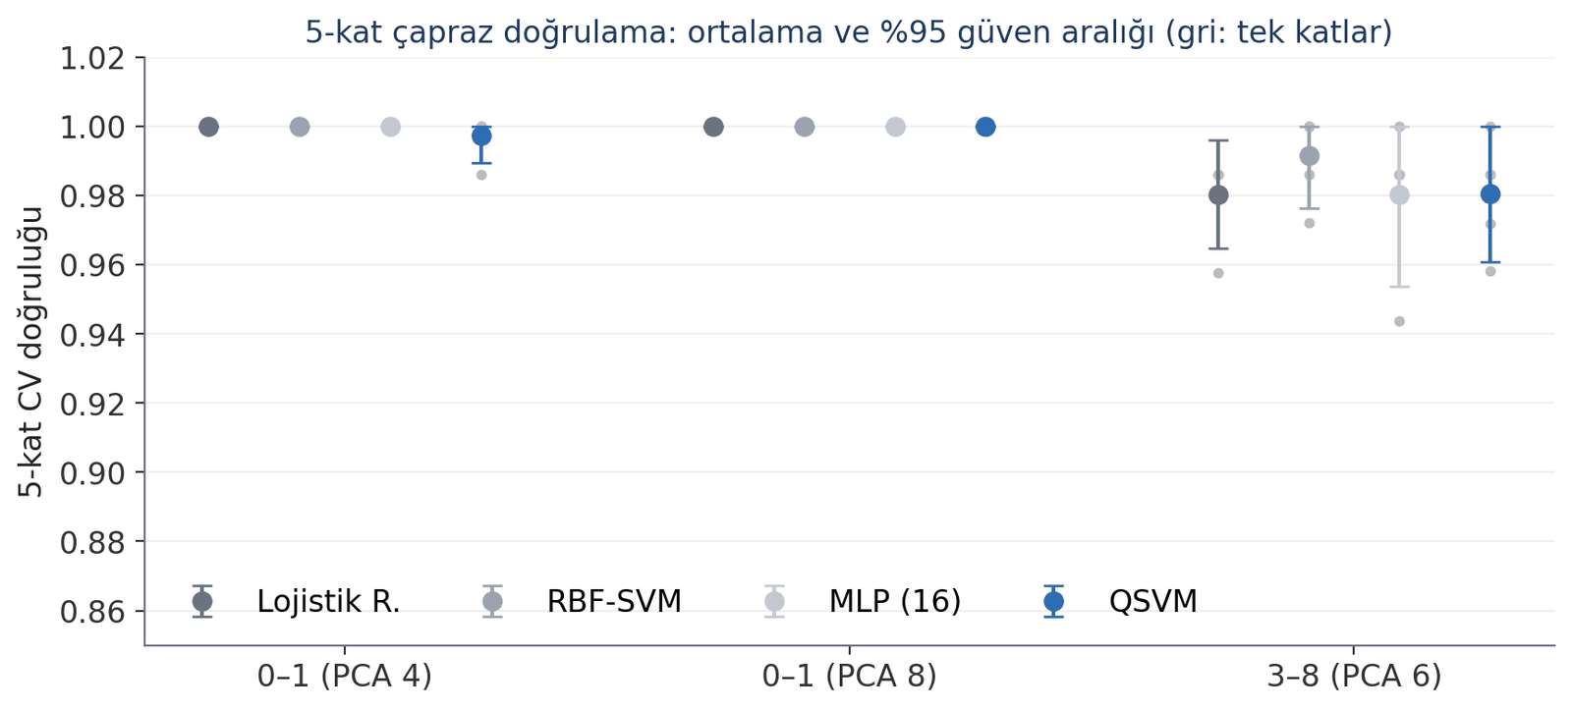
5-kat çapraz doğrulama ve %95 güven aralığı
3–8 model | CV ort. | %95 GA
Lojistik R. | 0,980 | [0,965; 0,996]
RBF-SVM | 0,992 | [0,976; 1,000]
MLP (16) | 0,980 | [0,954; 1,000]
QSVM | 0,980 | [0,961; 1,000]
0–1 vakalarında tüm modeller CV'de 0,997–1,000.
x̄ ± t₀,₉₇₅;₄ · s/√5 (t ≈ 2,776)
Aralıklar örtüşüyorsa fark iddia edilemez.
Kuantum Hesaplama ve Uygulamaları · Hafta 15
22
Notes:
Tek ayrımda 108 test örneği var; bir örnek doğruluğu 0.93 puan oynatıyor. CV beş ayrımın ortalamasını ve yayılımını veriyor. 3-8'de dört modelin aralıkları örtüşüyor: 'QSVM daha iyi' ya da 'daha kötü' diyemeyiz, 'karşılaştırılabilir' diyebiliriz.

Slide 23
PCA boyutu ve eğitim seti boyutu
"Az veriyle kuantum daha iyi" iddiası bu deneyde doğrulanmadı: n = 10'da QSVM 0,870, RBF-SVM 0,906.
Kuantum Hesaplama ve Uygulamaları · Hafta 15
23
Notes:
Sol: kübit sayısını artırmak her zaman iyileştirmiyor; QSVM 8 kübitte sabit bw ile düşüyor çünkü çekirdek daralıyor, bw yeniden ayarlanmalı. Sağ: 'kuantum modeller az veriyle daha iyi' iddiası burada doğrulanmıyor; küçük n'de QSVM geride, 160 örnekten sonra yetişiyor. Tek deney genel sonuç değil ama iddialar ölçülerek sınanmalı.

Slide 24
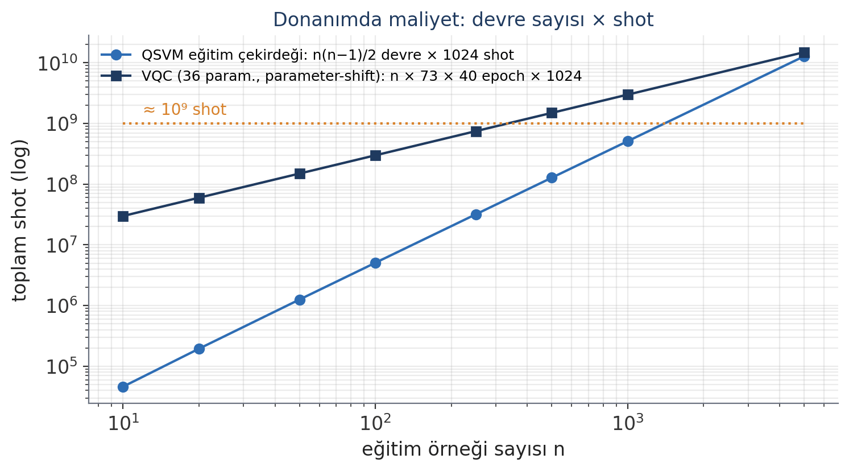
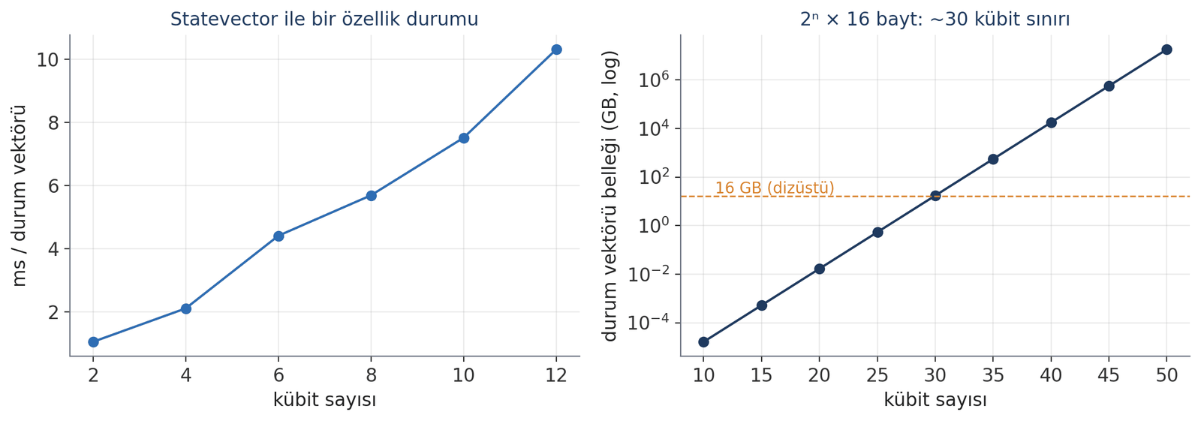
Maliyet: devre sayısı × shot
Model | Devre sayısı
QSVM eğitim | n(n − 1) / 2
QSVM test | n_test × n
VQC / epoch | n × (2P + 1)
Her devre | × shot (ε ≈ 1/√shot)
Vaka 2 (249 / 108, 1024 shot)
QSVM: 57 768 devre ≈ 5,9·10⁷ shot
VQC (36 param., 40 epoch): ≈ 7,4·10⁸ shot
Simülatör: 357 durum vektörü, ~1 s
Kuantum Hesaplama ve Uygulamaları · Hafta 15
24
Notes:
Simülatörde saniyeler, donanımda saatler. Formülleri verin, sayıları çözümlü örneklerde hesaplayacağız. Maliyet raporunda kesin fiyat yerine formül ve varsayım yazılmalı; donanım rakamları hızla değişiyor.

Slide 25
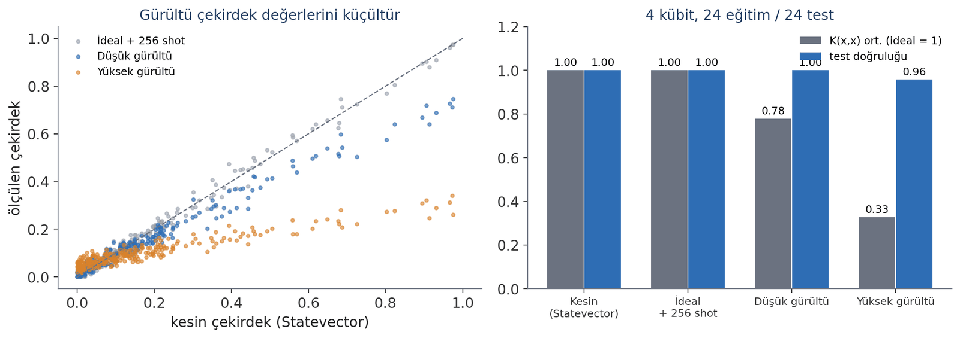
Gürültü: Aer ile QSVM çekirdeği
Devre
Transpile sonrası: 22 CX, 60 RZ, 16 SX
Derinlik 45
CX sayısı baskın etken
Ne yapılabilir?
Daha sığ devre (reps = 1)
Okuma hatası düzeltmesi, ZNE
Köşegeni 1'e sabitle, K'yı PSD yap
Ayar | p₁ / p₂ / p_r | K(x,x) | Doğ.
Kesin (Statevector) | — | 1,000 | 1,000
İdeal + 256 shot | 0 | 1,000 | 1,000
Düşük gürültü | 0,001/0,01/0,01 | 0,778 | 1,000
Yüksek gürültü | 0,005/0,05/0,03 | 0,328 | 0,958
Kuantum Hesaplama ve Uygulamaları · Hafta 15
25
Notes:
Depolarize hata tek kübit kapılarına p1, CX'e p2, okuma hatası pr. 4 kübit, 24/24 örnek, 256 shot. Gürültü çekirdek değerlerini sistematik olarak küçültüyor: K(x,x) 1 yerine 0.33. SVM bu küçük problemde dayanıklı çünkü ortak çarpan sıralamayı korur; ama büyük problemde küçük değerler shot gürültüsünün altına iner.

Slide 26
Raporlama: sayılar elle kopyalanmaz
RESULTS = []
def record(case, model, yte, pred, sec):
RESULTS.append({"vaka": case, "model": model,
"dogruluk": accuracy_score(yte, pred),
"F1": f1_score(yte, pred), "sure_s": sec})
rep = pd.DataFrame(RESULTS).round(3)
rep.to_csv("hafta15_sonuclar.csv", index=False)
print(rep.to_markdown(index=False))
Raporda olmalı
Veri, ayrım, tohum, sızıntısız ön işleme
Tüm modeller aynı özelliklerle
Hiperparametre arama (klasik de ayarlı)
Ort. ± std ya da güven aralığı
Süre + donanım maliyet tahmini
En az bir gürültülü deney
Olumsuz sonuçlar, sınırlamalar
Olumsuz sonuç da sonuçtur. Puan, kuantum modelin kazanmasına değil karşılaştırmanın doğruluğuna bağlı.
Kuantum Hesaplama ve Uygulamaları · Hafta 15
26
Notes:
Tekrar üretilebilirlik: tablo kodla üretilir. Lab Bölüm H bunu yapıyor. Sağdaki kontrol listesi dönem projesi rubriğinin temeli.

Slide 27
2. saat
Çözümlü örnekler
F1, CV + güven aralığı, devre × shot, gürültü, anlamlılık
Notes:
İkinci saat. Her örnekte önce öğrencilere 2-3 dakika verin.

Slide 28
Çözümlü Örnek 4 · Karışıklık matrisinden F1
Soru
Vaka 2, VQC: [[49, 6], [0, 53]] (pozitif = 8). Doğruluk, P, R, F1? Hata türü?
cm = confusion_matrix(yte, p)
# [[49, 6],
# [ 0, 53]]
(tn, fp), (fn, tp) = cm
P = tp/(tp+fp) # 0.898
R = tp/(tp+fn) # 1.0
2*P*R/(P+R) # 0.946
f1_score(yte, p) # 0.946
1. TN = 49, FP = 6, FN = 0, TP = 53
  Doğruluk = 102/108 ≈ 0,944 P = 53/59 ≈ 0,898
  R = 53/53 = 1 F1 = 2·0,898·1/1,898 ≈ 0,946
2. Tüm hatalar yanlış pozitif (3 → 8): model 8'e yanlı.
Cevap: 0,944 / 0,898 / 1,000 / 0,946
Kuantum Hesaplama ve Uygulamaları · Hafta 15
28
Notes:
Lab Alıştırma 1 bu hesabı fonksiyon olarak yazdırıyor. Hata türüne bakmanın doğruluktan daha çok bilgi verdiğini vurgulayın.

Slide 29
Çözümlü Örnek 5 · CV ortalaması ve %95 güven aralığı
Soru
QSVM (3–8) kat doğrulukları: 0,9583; 0,9861; 0,9718; 0,9859; 1,0000.
sc = np.array([.9583, .9861,
.9718, .9859, 1.0])
m, s = sc.mean(), sc.std(ddof=1)
h = stats.t.ppf(.975, 4) \
* s / np.sqrt(5)
m - h, m + h
# (0.9607, 1.0001)
  x̄ = 4,9021 / 5 ≈ 0,9804
  s = √(Σ(xᵢ − x̄)² / 4) = √(0,001008/4) ≈ 0,0159
  h = 2,776 · 0,0159/√5 ≈ 0,0197
  GA = [0,961 ; 1,000] (üst sınır 1'e kırpılır)
Cevap: x̄ ≈ 0,980, GA ≈ [0,961; 1,000]
Kuantum Hesaplama ve Uygulamaları · Hafta 15
29
Notes:
ddof=1 ve t dağılımı en sık yapılan iki hata. Normal dağılımın 1.96'sı küçük örneklemde aralığı fazla daraltır.

Slide 30
Çözümlü Örnek 6 · QSVM için devre × shot maliyeti
Soru
249 eğitim, 108 test, 1024 shot, shot başına 100 µs. Devre, shot, süre? Simülatörde kaç durum vektörü?
  eğitim: 249·248/2 = 30 876 test: 108·249 = 26 892
  toplam: 57 768 devre → ×1024 ≈ 5,9·10⁷ shot
  süre ≈ 5,9·10⁷ · 10⁻⁴ s ≈ 1,6 saat (kuyruk ve derleme hariç)
  simülatör: 249 + 108 = 357 durum vektörü + tek matris çarpımı
Cevap: 57 768 devre, ≈ 5,9·10⁷ shot, ≥ 1,6 saat
Kuantum Hesaplama ve Uygulamaları · Hafta 15
30
Notes:
Lab Alıştırma 3. Donanım sürelerinin varsayım olduğunu, gerçek süreye kuyruk ve derleme ekleneceğini söyleyin.

Slide 31
Çözümlü Örnek 7 · VQC için parameter-shift maliyeti
Soru
6 kübit, 2 katman (36 parametre), 249 örnek, 40 epoch, 1024 shot.
1. Örnek başına: 1 ileri geçiş + parametre başına 2 kaydırmalı devre
  2·36 + 1 = 73 devre/örnek 249·73 = 18 177 devre/epoch
  18 177 · 40 = 727 080 devre → ≈ 7,4·10⁸ shot
2. QSVM'nin ~12 katı. Simülatörde geri yayılım tek geçişte gradyan verir; donanımda bu kolaylık yok.
Cevap: 727 080 devre, ≈ 7,4·10⁸ shot
Kuantum Hesaplama ve Uygulamaları · Hafta 15
31
Notes:
Parameter-shift 11. haftadan. Mini-batch ile epoch maliyeti değişmez, sadece adım sayısı artar.

Slide 32
Çözümlü Örnek 8 · Gürültünün çekirdek köşegenine etkisi
Soru
Devrede 22 CX, 76 tek kübit kapısı, 4 ölçüm. Düşük (0,001/0,01/0,01) ve yüksek (0,005/0,05/0,03) gürültüde K(x, x) ≈ ?
1. Hatasız olasılığı F ≈ (1 − ¾p₁)^76 · (1 − 15/16·p₂)^22 · (1 − p_r)^4
  düşük: 0,945 · 0,813 · 0,961 ≈ 0,738 → K ≈ F + (1 − F)/16 ≈ 0,75
  yüksek: 0,752 · 0,348 · 0,885 ≈ 0,231 → K ≈ 0,28
2. Ölçülen: 0,778 ve 0,328 → aynı mertebe. CX baskın.
Cevap: ≈ 0,75 ve ≈ 0,28
Kuantum Hesaplama ve Uygulamaları · Hafta 15
32
Notes:
Kaba model: hata olursa durum rastgeleye gider, 0000'ı 1/16 olasılıkla verir. Depolarize kanalın 3/4 ve 15/16 katsayıları Qiskit tanımından geliyor; ayrıntıya girmeyin.

Slide 33
Çözümlü Örnek 9 · Bir örnek farkı anlamlı mı?
Soru
3–8: QSVM 0,991, lojistik R. 0,981 (108 test). Fark anlamlı mı?
1. Fark = 1/108 ≈ 0,009: yalnızca bir test örneği
  SE ≈ √(0,98 · 0,02 / 108) ≈ 0,0135 %95 ≈ ± 0,026
2. Fark belirsizliğin üçte biri → anlamlı değil
3. CV aralıkları da örtüşüyor (önceki slayt).
Cevap: Hayır; istatistiksel olarak ayırt edilemez
Kuantum Hesaplama ve Uygulamaları · Hafta 15
33
Notes:
Lab Alıştırma 8 bu kararı fonksiyona döküyor: compare(qsvm, rbf) -> 'fark yok'.

Slide 34
05
Kuantum avantajı gerçekte var mı?
Kanıtlanmış alanlar, dequantization, yoğunlaşma, veri yükleme, barren plateau
Notes:
Bu bölüm bir tartışma. Öğrencilerin görüşlerini alın; dengeli olun: 'QML işe yaramaz' değil, 'klasik veride kanıt yok'.

Slide 35
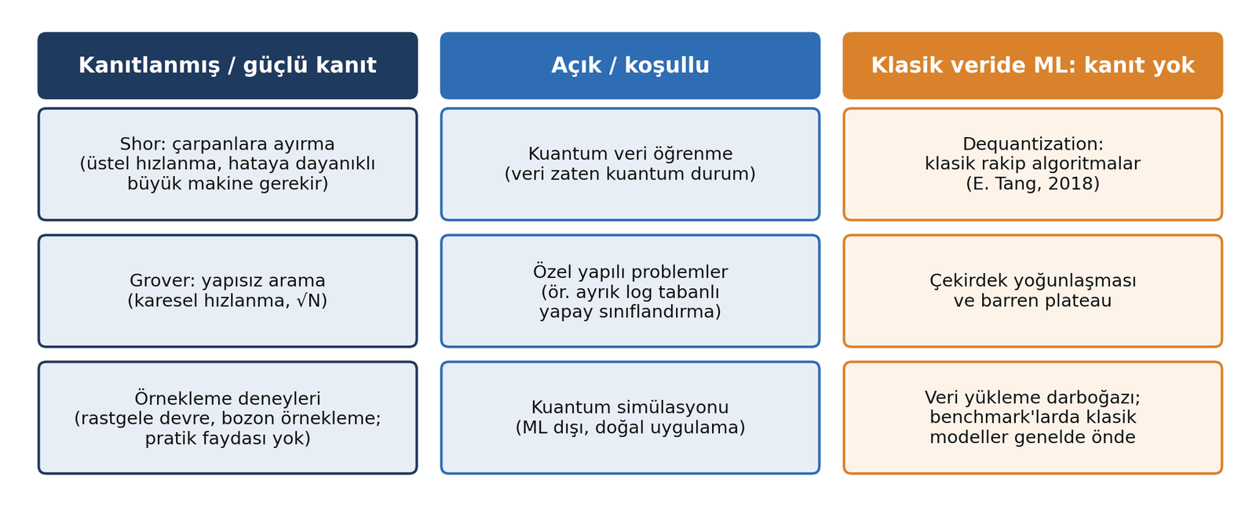
Kuantum avantajı haritası
Kısa cevap: Özel yapılı problemlerde evet; klasik veride pratik ML için henüz kanıt yok.
Kuantum Hesaplama ve Uygulamaları · Hafta 15
35
Notes:
Soldan sağa: kanıtın güçlü olduğu alanlar, açık sorular, klasik veride ML. Kısa cevap: bazı iyi tanımlı problemlerde kanıtlanmış ya da güçlü kanıtlı avantaj var; klasik veride pratik ML için genel kabul görmüş bir avantaj gösterilmedi.

Slide 36
Kanıtlanmış (ya da güçlü kanıtlı) avantaj alanları
Alan | Hızlanma | Durum | Hf.
Shor: çarpanlara ayırma | Süper-polinom (bilinen en iyi klasiğe göre) | Kanıtlı; büyük, hataya dayanıklı makine gerekir | 10
Grover: yapısız arama | Karesel: √N | Kanıtlı ve optimal; ek yükler pratikte kazancı azaltır | 9
Deutsch-Jozsa, BV | Sorgu karmaşıklığı | Kanıtlı; yapay (oracle) problemler | 8
Örnekleme deneyleri | Klasik simülasyonun zor olduğu iddiası | Gösterimler yapıldı, bazıları tartışıldı; pratik faydası yok | —
Ortak nokta: özel yapı (periyodiklik, oracle). Makine öğrenmesi problemleri genellikle böyle temiz bir yapı taşımaz.
Kuantum Hesaplama ve Uygulamaları · Hafta 15
36
Notes:
Avantajın net olduğu problemler ya özel matematiksel yapıya (Shor'da periyodiklik) sahip ya da oracle tabanlı. Örnekleme deneylerinde bazı iddialar sonradan klasik yöntemlerle tartışıldı; ayrıntıya girmeyin, genel ifade kullanın. ML problemleri genelde böyle temiz yapı taşımıyor.

Slide 37
Dequantization: "aynı veri erişimi" kuralı
Vaat (2009 →)
HHL, kuantum öneri sistemleri, kuantum PCA: üstel hızlanma
Varsayım: veri QRAM benzeri yapıda, çıktı yalnız örneklenecek
E. Tang (arXiv 2018, STOC 2019)
Klasik algoritmaya aynı örnekleme erişimi verildi
Öneri sistemlerinde üstel fark ortadan kalktı
"Kuantumdan ilham alan" klasik algoritmalar
Yazılımcı için ders
Hızlanma iddiası iki algoritmayı karşılaştırır: her iki tarafa aynı girdi modeli verilmeli ve veri hazırlama uçtan uca süreye dahil edilmeli.
S. Aaronson, "Read the fine print", Nature Physics, 2015 · E. Tang, arXiv:1807.04271
Kuantum Hesaplama ve Uygulamaları · Hafta 15
37
Notes:
2010'larda HHL, kuantum öneri sistemleri, kuantum PCA gibi algoritmalar üstel hızlanma vaat etti; ortak varsayım QRAM benzeri hızlı örnekleme erişimiydi. Aaronson 2015'te bu ince yazılara dikkat çekti. Ewin Tang 2018'de lisans öğrencisiyken klasik algoritmaya aynı erişimi verince öneri sistemindeki üstel farkın kalktığını gösterdi (STOC 2019). Tang'ın algoritması pratikte her zaman hızlı değil; iddia üstel ayrımın ortadan kalkması.

Slide 38
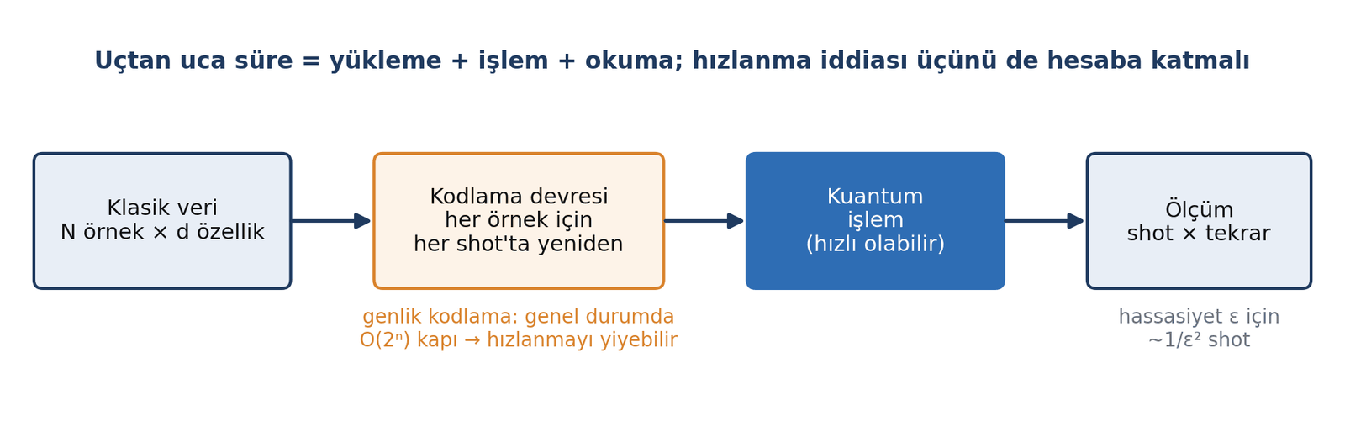
Veri yükleme darboğazı
Kodlama (12. hafta) | Kübit | Yükleme maliyeti
Açı | d | d kapı (ucuz)
Genlik | log₂ d | genel durumda O(d) kapı
Kuantum Hesaplama ve Uygulamaları · Hafta 15
38
Notes:
Klasik veri her örnek ve her shot için yeniden devreye yüklenmeli. Açı kodlaması ucuz ama sınırlı bilgi; genlik kodlaması 2^n sayıyı n kübite sığdırır ama genel vektör için O(2^n) kapı ister: kazanılan sıkışma yükleme maliyetiyle geri ödenir.

Slide 39
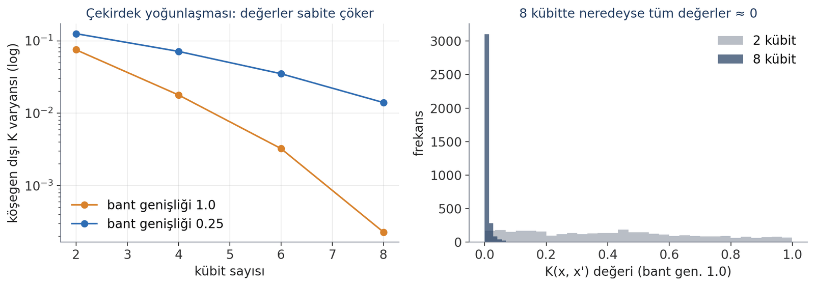
Çekirdek yoğunlaşması
Neden olur?
2ⁿ boyutta rastgele iki durumun örtüşmesi ~1/2ⁿ
İfade gücü, dolanıklık, küresel ölçüm ve gürültü yoğunlaşmayı artırır
Gerilim
Küçük bw → yoğunlaşma gecikir
Çok küçük bw → devre ≈ özdeşlik → klasik olarak kolay
Kübit | Var K (bw 1) | Var K (bw 0,25)
2 | 7.5e-2 | 1.3e-1
4 | 1.8e-2 | 7.1e-2
6 | 3.3e-3 | 3.5e-2
8 | 2.3e-4 | 1.4e-2
Kuantum Hesaplama ve Uygulamaları · Hafta 15
39
Notes:
Kübit sayısı arttıkça köşegen dışı K değerleri aynı küçük sayıya yığılır; çekirdek birim matrise benzer, model sadece ezberler, ve küçük değerleri ayırmak için üstel shot gerekir. Thanasilp, Wang, Cerezo, Holmes Nature Communications 2024. bw küçültmek geciktirir ama çok küçük bw'de devre özdeşliğe yaklaşıp klasik olarak kolay hesaplanabilir hale gelir: gerilim.

Slide 40
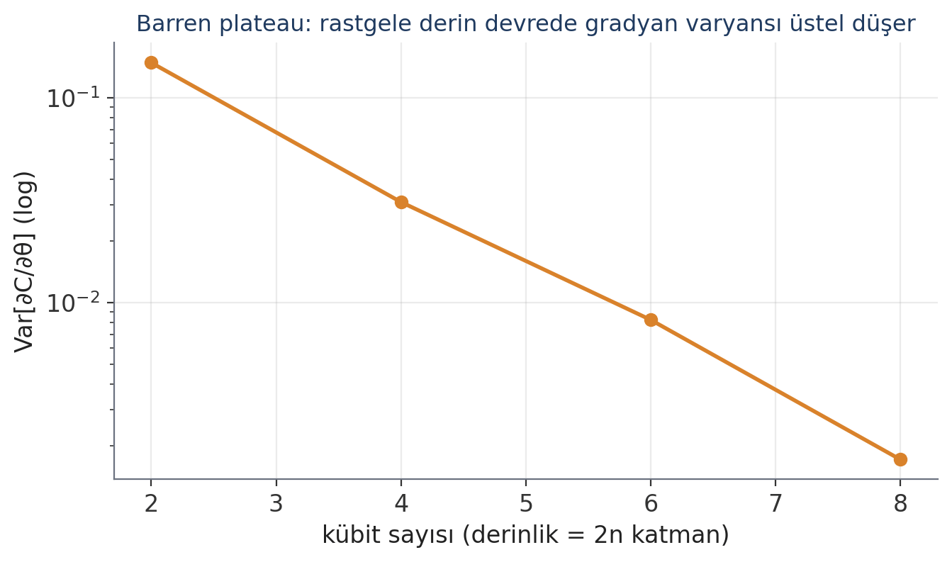
Barren plateau ve umut veren koşullar
Koşul | Neden umut verici?
Kuantum veri | Veri zaten kuantum durum: yükleme darboğazı yok (Huang ve diğ., 2022)
Özel yapı | Ayrık log tabanlı yapay sınıflandırma (Liu, Arunachalam, Temme, 2021)
Veri gücü analizi | Kuantum çekirdek klasikten farklı öğrenebilir mi? Önceden test (Huang ve diğ., 2021)
Hataya dayanıklı donanım | Derin devreler; uzun vadeli, takvimi belirsiz
Gradyan ~ 0 → optimizasyon ilerleyemez; küçük gradyanı shot gürültüsünden ayırmak için üstel shot gerekir.
Kuantum Hesaplama ve Uygulamaları · Hafta 15
40
Notes:
Barren plateau 14. haftadan: rastgele başlatılmış derin devrede gradyan varyansı üstel küçülüyor (McClean 2018). Yoğunlaşma ile aynı madalyonun iki yüzü. Sağdaki tablo umut veren koşulları özetliyor; makaleleri genel düzeyde verin.

Slide 41
Dengeli sonuç: bir "avantaj" haberini okurken sorulacak 5 soru
1
2
3
4
5
Hangi problem?
Hangi klasik rakip?
Aynı veri erişimi mi?
Uçtan uca süre mi?
Gürültü dahil mi?
Özel yapı var mı, yoksa genel ML mi?
Ayarlanmış mı? Aynı özellikler mi?
QRAM varsayımı klasiğe de verildi mi?
Yükleme + işlem + okuma + shot
Simülatör mü, gerçek cihaz mı?
Kuantum ML "işe yaramaz" değildir; ama bugün klasik veride klasik yöntemlerin yerini alacağına dair kanıt yoktur. Bowles, Ahmed ve Schuld (2024) benchmark çalışması: küçük ölçekli problemlerde klasik modeller genelde önde.
Kuantum Hesaplama ve Uygulamaları · Hafta 15
41
Notes:
Tartışmayı bu beş soruyla bağlayın. Bowles, Ahmed, Schuld 2024 geniş benchmark çalışması küçük ölçekli problemlerde klasik modellerin genelde önde olduğunu raporladı. QML işe yaramaz demiyoruz; klasik veride bugün için kanıt yok diyoruz.

Slide 42
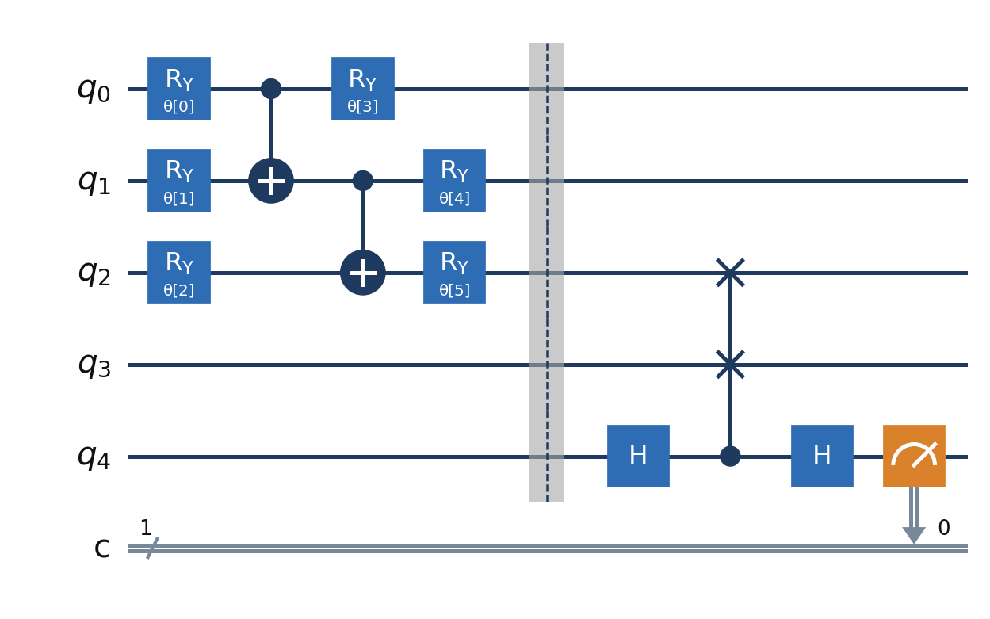
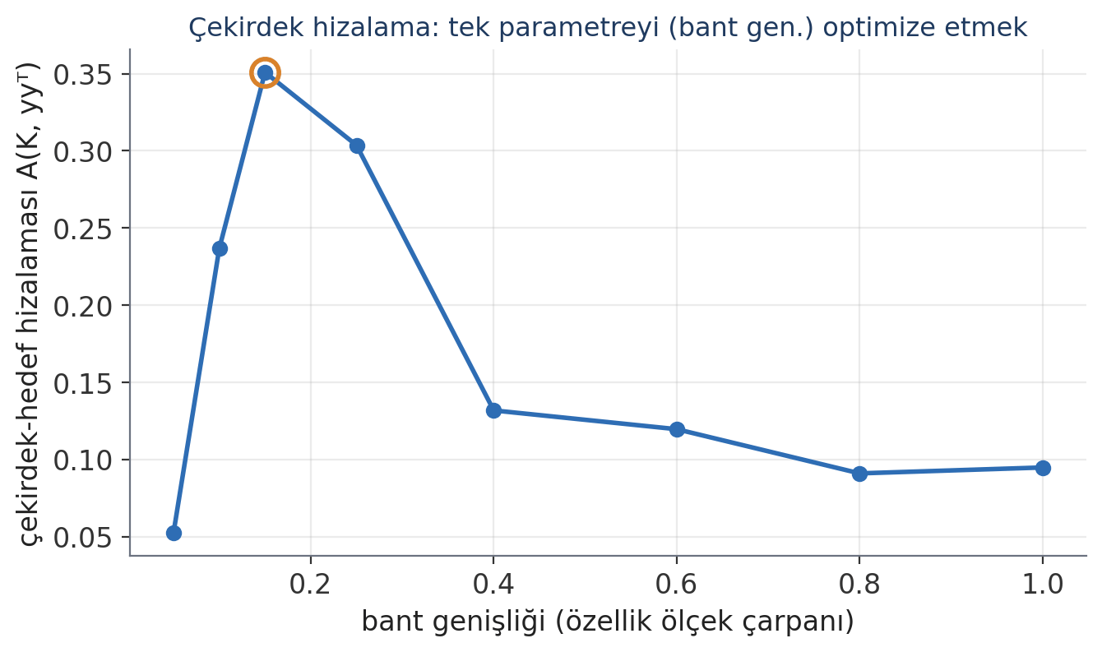
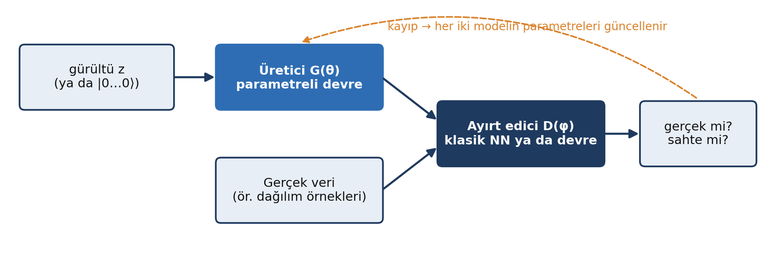
Diğer QML modellerine kısa bakış
Kuantum otokodlayıcı
Kuantum GAN
Çekirdek hizalama
n kübiti k < n'ye sıkıştır; çöp kübit |0⟩ mı? → SWAP testi
Üretici = parametreli devre; dağılım öğrenme ve yükleme
A(K, yyᵀ) = ⟨K, Y⟩_F / (‖K‖·‖Y‖) en büyüklenir
Kuantum Hesaplama ve Uygulamaları · Hafta 15
42
Notes:
Üç model ailesi kavramsal düzeyde; her biri bir dönem projesine dönüşebilir. Otokodlayıcı: çöp kübitin |0> olmasını SWAP testiyle ölçer. QGAN: üretici devre dağılım öğrenir. Çekirdek hizalama: K'yı yy^T'ye hizalayan parametreleri öğrenir; grafikte tek parametre olarak bw.

Slide 43
3. saat
Lab ve dönem projesi
Tam proje notebook'u, proje önerileri, rapor şablonu, rubrik
Notes:
Üçüncü saat. Lab'ı başlatın; çalışırken dönem projesini anlatın.

Slide 44
Lab akışı: Hafta15_Lab.ipynb
Bölüm | Konu | Süre
0 | Kurulum, veri setleri (datasets.py fonksiyonları kopyalandı) | 5 dk
A | PCA, açıklanan varyans, stratify, sızıntısız sürüm | 7 dk
B | Klasik temel: LR, RBF-SVM, MLP (16) | 5 dk
C | QSVM: Statevector çekirdek, bant genişliği CV | 10 dk
D | VQC: PennyLane + PyTorch | 10 dk
E | F1, karışıklık matrisi, 5-kat CV, %95 GA | 8 dk
F–G | Maliyet (devre × shot) ve Aer gürültü deneyi | 12 dk
H | Rapor tablosu: pandas → CSV / markdown | 3 dk
I | 8 alıştırma (assert ile) | Ödev
Kuantum Hesaplama ve Uygulamaları · Hafta 15
44
Notes:
Notebook dönem projesi için başlangıç şablonu. Çözümlü sürüm CPU'da yaklaşık 1,5 dakikada çalışıyor. Torch Colab'da hazır, pip ile kurulmuyor. 8 alıştırma assert ile otomatik kontrol ediliyor.

Slide 45
Dönem projesi önerileri (1/2)
No | Başlık | Veri seti | Yöntem | Zorluk
1 | Kodlama yöntemlerinin karşılaştırması | moons, circles, xor | Açı / ZZ / genlik + QSVM | Kolay
2 | Iris iki sınıf: QSVM vs klasik | iris_2sinif | QSVM, VQC, LR, RBF; CV | Kolay
3 | Çok sınıflı rakam tanıma | digits 0–9, PCA 6–8 | One-vs-rest QSVM | Orta
4 | Çekirdek yoğunlaşmasının ölçeklenmesi | digits, PCA 2–12 | Kübit × bw taraması | Orta
5 | Veri yeniden yükleme sınıflandırıcısı | moons, circles | Data re-uploading (PL + torch) | Orta
Beklenen çıktı örnekleri: kodlama × veri seti doğruluk tablosu, CV + GA tablosu, 10×10 karışıklık matrisi, varyans–kübit grafiği.
Kuantum Hesaplama ve Uygulamaları · Hafta 15
45
Notes:
Tüm veri setleri sklearn içinde ya da ders boyunca kodla ürettiklerimiz; internet gerekmez. Öğrenciler kendi önerilerini de getirebilir. Beklenen çıktılar ders notu Tablo 12.1'de.

Slide 46
Dönem projesi önerileri (2/2)
No | Başlık | Veri seti | Yöntem | Zorluk
6 | Başlatma stratejileri ve barren plateau | digits 3 vs 8 | Rastgele / küçük açı / katmanlı | Orta
7 | Göğüs kanseri verisinde QML | load_breast_cancer | PCA + QSVM/VQC vs ayarlı klasik | Orta
8 | Eğitilebilir kuantum çekirdek | digits 3–8 / iris | Parametreli ZZ + hizalama | Zor
9 | Gürültü ve hata azaltma | digits 0–1 (PCA 4) | Aer + okuma düzeltmesi, ZNE | Zor
10 | QAOA MaxCut vs klasik sezgisel | maxcut_graflar | QAOA p = 1–3 vs açgözlü | Orta
Beklenen çıktı örnekleri: gradyan varyansı grafiği, duyarlılık/F1 tablosu, hizalama–epoch eğrisi, gürültü–doğruluk, yaklaşım oranı–graf boyutu.
Kuantum Hesaplama ve Uygulamaları · Hafta 15
46
Notes:
Zor projeler (8, 9) gürültü ve eğitilebilir çekirdek içeriyor; iddialı öğrencilere önerin. Proje 10 QAOA'yı (11. hafta) klasik sezgisellerle karşılaştırıyor.

Slide 47
Proje raporu şablonu
Bölüm | İçerik | Uzunluk
1. Özet | Soru, yöntem, ana bulgu (sayılarla) | 150–200 kelime
2. Giriş | Motivasyon, 2–5 ilgili çalışma | 1 sayfa
3. Veri ve ön işleme | Örnek sayısı, denge, PCA, sızıntısız ayrım, tohum | 1 sayfa
4. Yöntemler | Devre çizimleri, eğitim, klasik temel, hiperparametre arama | 2 sayfa
5. Deney düzeni | CV protokolü, ölçütler, sürümler, donanım | 0,5 sayfa
6. Sonuçlar | Ort. ± std / GA tabloları, grafikler | 2–3 sayfa
7. Maliyet ve gürültü | Devre × shot, süre, gürültülü deney | 1 sayfa
8. Tartışma | Yorum, sınırlamalar, olumsuz bulgular, avantaj değerlendirmesi | 1 sayfa
9. Sonuç + ekler | Özet, gelecek çalışma, notebook bağlantısı | 0,5 sayfa
Kuantum Hesaplama ve Uygulamaları · Hafta 15
47
Notes:
Toplam 8-12 sayfa öneriyoruz. Bölüm 6 ve 7 rubrikte en çok puan taşıyan kısımlar. Notebook bağlantısı ek olarak verilmeli ve baştan sona çalışmalı.

Slide 48
Değerlendirme rubriği (100 puan)
Ölçüt | Puan | Tam puan için
Problem tanımı ve motivasyon | 10 | Net soru, ölçülebilir ölçüt, kaynak
Veri ve ön işleme | 10 | Sızıntısız, stratify, sabit tohum
Klasik temel modeller | 15 | ≥ 2 model, ayarlanmış, aynı özellikler
Kuantum model(ler) | 20 | Çalışıyor, devre çizili, CV ile ayarlı
Değerlendirme ve istatistik | 15 | CV + GA, uygun ölçütler, anlamlılık
Maliyet ve gürültü | 10 | Devre × shot + gürültülü deney
Rapor ve tekrar üretilebilirlik | 10 | Notebook çalışır, tablolar kodla
Sunum | 10 | Süre, net mesaj, sorular
Kural
Kuantum modelin kazanması puanı etkilemez.
Ayarsız klasik rakiple "kuantum üstünlüğü" → "Klasik temel" ve "Değerlendirme"den puan kaybı.
Kuantum Hesaplama ve Uygulamaları · Hafta 15
48
Notes:
En önemli kural: kuantum modelin klasik modeli geçip geçmemesi puanı etkilemez. Ayarlanmamış klasik rakiple elde edilmiş kuantum üstünlüğü iddiası puan kaybettirir.

Slide 49
Haftanın özeti
Boru hattı: problem → veri → ön işleme → kodlama → model → değerlendirme → klasik temel → maliyet → gürültü → rapor
PCA kübit bütçesini belirler; ön işleme ve ayar yalnız eğitim kümesinde
F1 ve karışıklık matrisi hata türünü; CV + %95 GA farkın anlamlılığını gösterir
Bu vakalarda klasik modeller en az kuantum kadar iyi ve çok daha ucuz
Donanım: QSVM n(n−1)/2, VQC n(2P+1)/epoch devre, × shot; gürültü K'yı küçültür
Kanıtlı avantaj özel yapılı problemlerde; klasik veride ML için kanıt yok (dequantization, yoğunlaşma, veri yükleme, barren plateau)
Kuantum Hesaplama ve Uygulamaları · Hafta 15
49
Notes:
Özeti birlikte tekrar edin, sonra teslim takvimine ve kapanışa geçin.

Slide 50
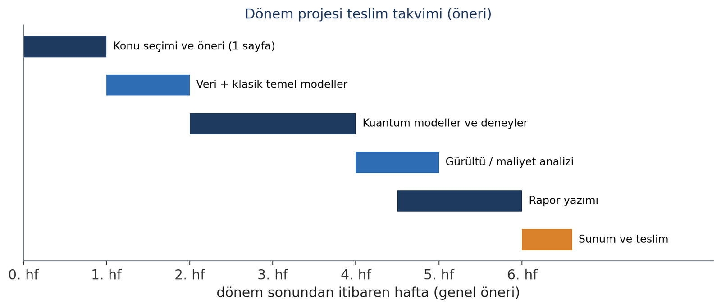
Dönem projesi teslim takvimi (genel öneri)
Sunum önerileri
10 dk sunum + 5 dk soru, 8–10 slayt
Soru → veri → yöntem → sonuç → maliyet → sınırlama
Tek mesaj belirleyin
Her grafikte klasik temel de görünsün
Olumsuz sonuçları saklamayın
Demo riskliyse kayıtlı çıktı
Aşama | Teslim | Zaman
Öneri | 1 sayfa: soru, veri, yöntem | 1. hafta
Ara kontrol | Veri hattı + klasik temel | 2. hafta
Deneyler | Kuantum modeller, CV, gürültü | 3–5. hafta
Final | Rapor + notebook + sunum | 6. hafta
Kuantum Hesaplama ve Uygulamaları · Hafta 15
50
Notes:
Bu slayt 'gelecek hafta' yerine. Kesin tarihleri siz belirleyin; takvim genel bir öneri. Sunum önerilerini de burada verin: 10 dakika sunum, 5 dakika soru, tek mesaj.

Slide 51
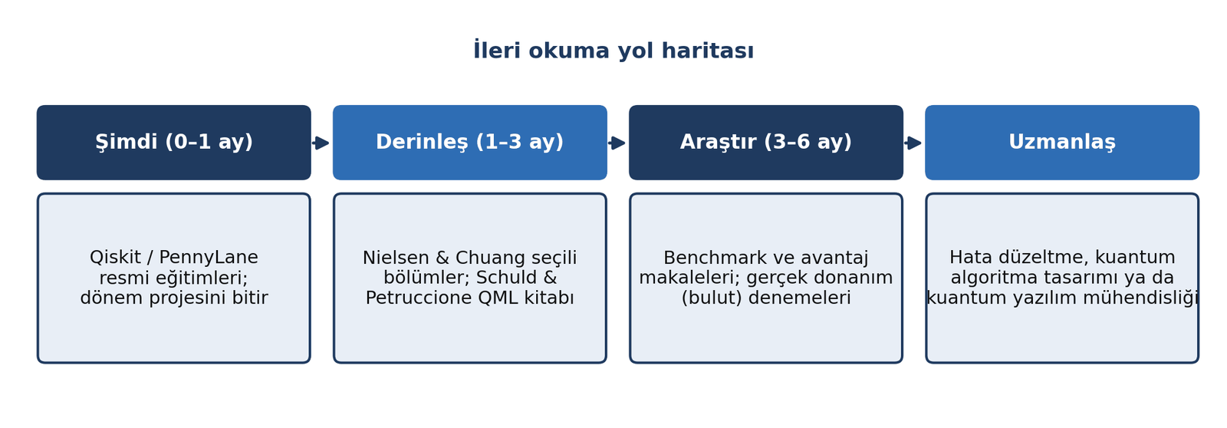
15 haftada kazanılan beceriler ve ileri okuma
Hafta | Beceri
1–3 | Durum vektörü, ölçüm, MiniSim
4–6 | Kapılar = üniter matrisler; devre, dolanıklık
7 | Framework'ler, gürültü modeli
8–10 | Oracle, Grover, QFT, QPE, Shor
11 | Hibrit döngü, parameter-shift, QAOA
12–14 | Veri kodlama, QSVM, VQC + PyTorch
15 | Uçtan uca proje, dürüst benchmark
Kitaplar
Johnston ve diğ., *Programming Quantum Computers* (O'Reilly)
Yanofsky, Mannucci, *QC for Computer Scientists*
Schuld, Petruccione, *Machine Learning with Quantum Computers*
Nielsen, Chuang, *Quantum Computation and Quantum Information*
Kuantum Hesaplama ve Uygulamaları · Hafta 15
51
Notes:
Beceriler tablosunu hızlıca gözden geçirin; her satırın bir kod karşılığı var. İleri okuma: önce resmi eğitimler, sonra Schuld-Petruccione ve Nielsen-Chuang, sonra araştırma makaleleri.

Slide 52
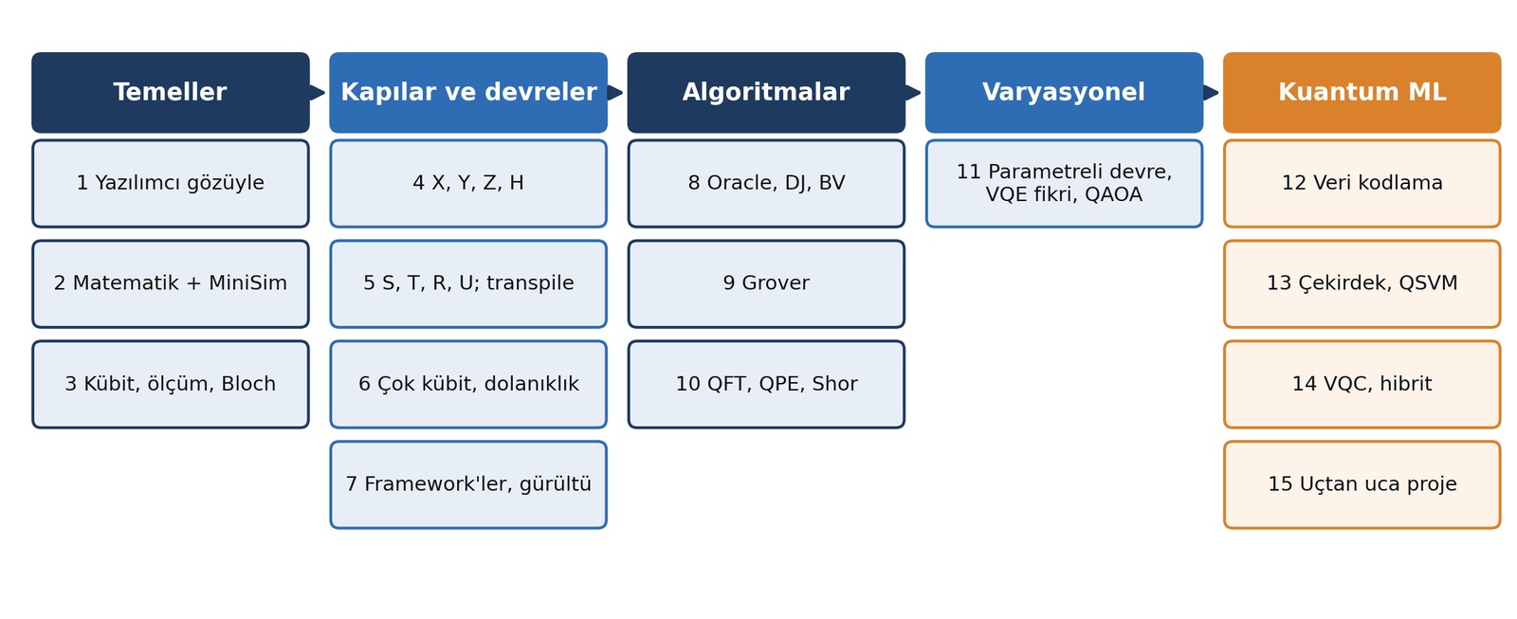
Dersin kapanışı: 15 haftanın haritası
Son söz
Kalıcı olan bir API değil, bir düşünme biçimi: durum = vektör, kapı = fonksiyon, algoritma = faz manipülasyonu; her iddiayı ölçerek, karşılaştırarak ve maliyetini hesaplayarak sına. Teşekkürler!
Kuantum Hesaplama ve Uygulamaları · Hafta 15
52
Notes:
Son slayt. Haritayı soldan sağa gezin: temeller, kapılar, algoritmalar, varyasyonel, QML. Son sözü okuyun ve öğrencilere teşekkür edin. Soru-cevap için zaman bırakın.

